Slide 1

广州市增城区 ＿＿ 小学
三年级（ ）班
统编版·语文三年级上册
3* 不懂就要问
授课教师：＿＿＿＿
第一单元 · 学校生活
Notes:
封面：今天学一篇带星号的略读课文《不懂就要问》。略读课文靠大家自己读，老师只在关键处扶一把。

Slide 2

01
课前签到 · 导入明标
Notes:
第一部分：课前签到，先让全班热起来，答到时说一个「勤学」的词语。

Slide 3
上课啦 · 点名签到
听到名字大声答「到」，再说一个「勤学」的词语。
答完到黑板上为本组贴一颗小星，四组比一比。
今日小主播：抽 1 人，说说你有过「不懂」的时候吗，后来是怎么做的。
已到校
今日小主播
请举手
不懂就要问
01
第1课时
Notes:
点名签到页：点到名字大声答「到」，再说一个勤学词语为本组挣一颗星；再抽一位今日小主播说说自己「不懂」的经历。

Slide 4
02
自主阅读 · 读懂故事
Notes:
第二部分：自主阅读，目标是读通课文、讲清故事。

Slide 5
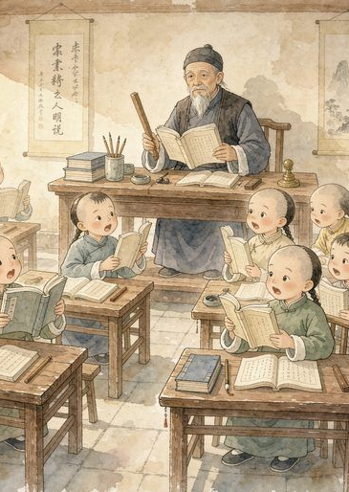
情境导入
私塾里的读书声
说一说
一百多年前，孙中山在私塾读书：先生念，学生跟着念，咿咿呀呀，像唱歌一样。
书里的意思，先生从来不讲——你赞成这样的学法吗？
走进课文，看看小时候的孙中山是怎么做的。
用「先……接着……最后……」说说孙中山做了什么。
不懂就要问
02
统编版三上
Notes:
情境导入：从私塾的读书声切入，抛出「先生不讲意思，你赞成吗」这个问题，激起阅读期待。

Slide 6
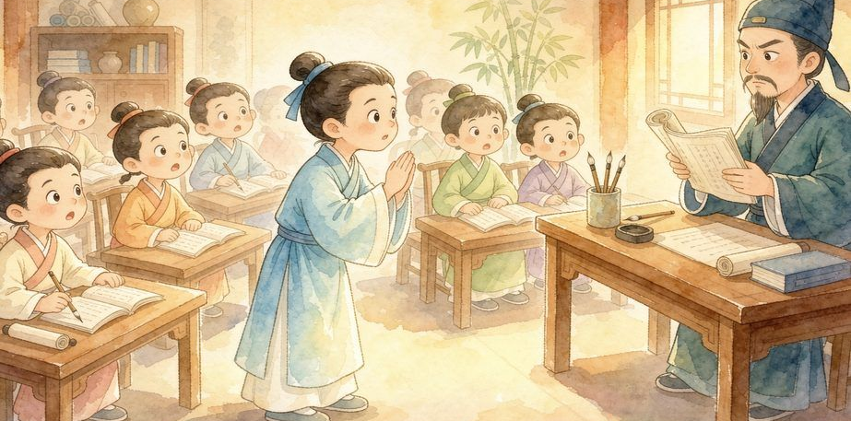
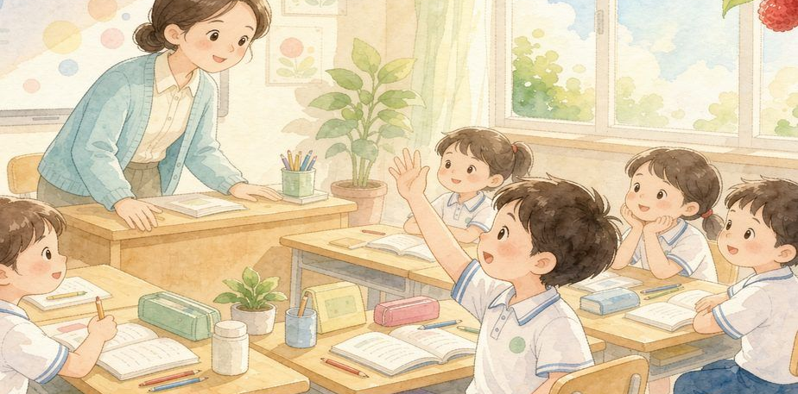
自主阅读
略读提示
思考题
默读课文，读准字音，读通句子，想一想课文讲了一件什么事。
带着一个问题读：孙中山为什么宁可挨打也要问？
不懂的词句先猜一猜，再和同桌交流。
同学们为什么说「孙中山吓了大家一跳」？
先生的态度前后有什么变化？你从哪儿看出来？
不懂就要问
02
统编版三上
Notes:
略读提示：默读两遍，带着「孙中山为什么宁可挨打也要问」这个问题读；不懂的词先猜再交流。

Slide 7
03
品读感悟 · 积累语言
读准音
认清形
词句闯关 · 三类提醒
诵 sòng、例 lì、圈 quān、段 duàn、糊 hú。
多音字：背 bèi（背书）／bēi（背包）；圈 quān（圆圈）／juàn（羊圈）。
「楚」上边是「林」，下边是「疋」。
「厉」里面是「万」，注意与「历」区分。
理解义
不懂就要问
私塾：旧时私人办的学堂。
鸦雀无声：形容非常安静。
一字不漏：一个字也不漏掉。
Notes:
词句闯关：抓多音字「背、圈」，易错字「楚、厉」，理解「私塾、鸦雀无声、一字不漏」。

Slide 8
统编版三上
02
Notes:
第三部分：品读感悟，本课时重点是读懂人物、体会品质。

Slide 9
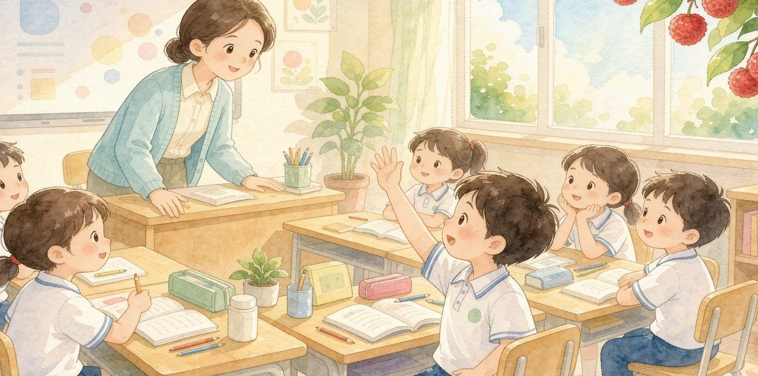
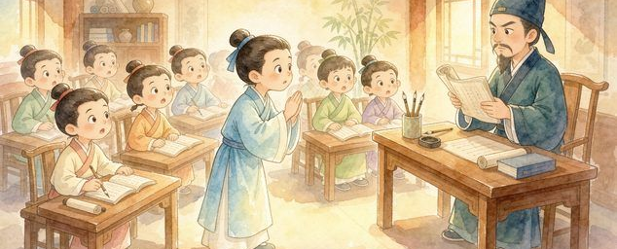
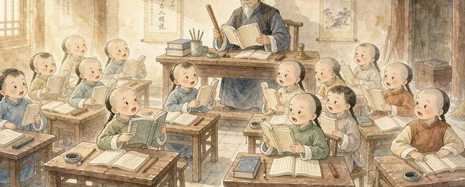
学堂一幕
读一读，体会心情
孙中山想：这样糊里糊涂地背，有什么用呢？于是，他壮着胆子站起来，问：「先生，您刚才让我背的这段书是什么意思？请您给我讲讲吧！」
你读出了怎样的孙中山——爱思考、敢提问、有礼貌。
不懂就要问
03
统编版三上
Notes:
品读「学堂一幕」：读孙中山的心理与语言，说说读出怎样的孙中山，鼓励用上课文里的词。

Slide 10
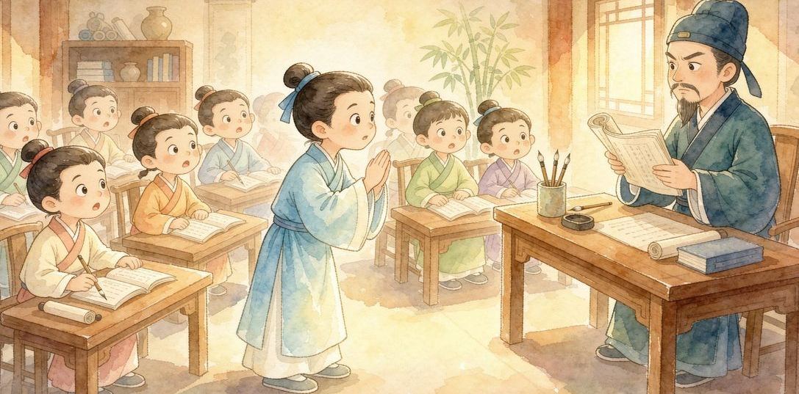
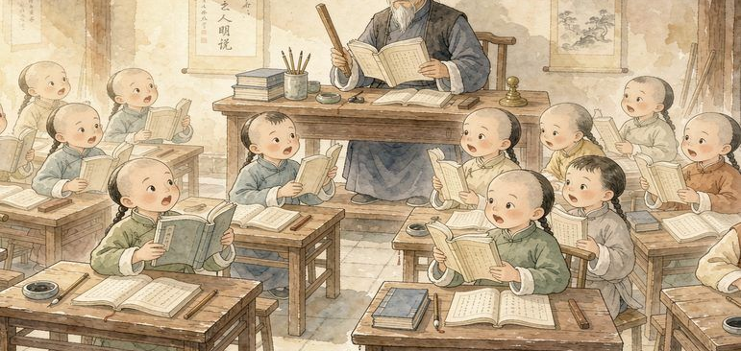
有新鲜感的词句
这一问，把正在摇头晃脑高声念书的同学们吓呆了，课堂里霎时变得鸦雀无声。
新鲜在哪：用「鸦雀无声」写出那一刻的安静，也写出了大家的吃惊。
对比一下：只写「大家很吃惊」，味道就淡了。
品读时刻
不懂就要问
03
统编版三上
Notes:
最关键的一页：聚焦「鸦雀无声」，让学生比较两种写法，点明用具体的词写抽象的感受。

Slide 11

幸运大转盘
第 组
第 组
朗读第 1 段
朗读第 4 段
第 组
第 组
朗读第 2、3 段
朗读第 5—7 段
不懂就要问
03
转到谁，谁朗读
Notes:
幸运大转盘：转到哪一组，哪一组起立朗读对应段落，读对得两颗星，读错请另一组接上。

Slide 12

今日星光小组
5★
小组星光积分榜
答到 +1★｜朗读正确流利 +2★。
找到新鲜感词句并说清理由 +3★。
讲清道理 +2★｜书写姿势端正 +1★。
不懂就要问
03
统编版三上
Notes:
积分榜：按答到、朗读、找新鲜感、讲道理、书写五项给星，下课前评出今日星光小组。

Slide 13
作业与延伸
基础作业
挑战作业
抄写本课生字，每字 2 遍；把这个故事讲给家人听。
联系自己：写一次「不懂就问」的经历，3—5 句话，写出心里的想法。
不懂就要问
03
统编版三上
Notes:
作业：基础作业抄写与讲故事；挑战作业联系自己写一段「不懂就问」的经历。

Slide 14

不懂就要问
下课啦
第一单元 · 第3课
记住：学问学问，不懂就要问。
下课前，用一句话说说你打算怎么做。
Notes:
收束：让学生用一句话说说自己打算怎么做，把道理落到行动上。

